Slide 1

AI프렌즈 시즌2 위성관측 데이터를 활용한 강수량 산출 경진대회
팀: endgame
https://dacon.io

Slide 2

목차
데이터 전처리 & EDA
1
데이터 전처리 & EDA
STEP 1
데이터 셋 준비
EDA – 시각화
EDA - 상관관계
모델 구축 & 검증
2
모델 구축 & 검증
STEP 2
Feature Engineering
Augmentation
Model 1, 2, 3
결과 및 결언
3
결과 및 결언
STEP 3
결과 및 결언

Slide 3
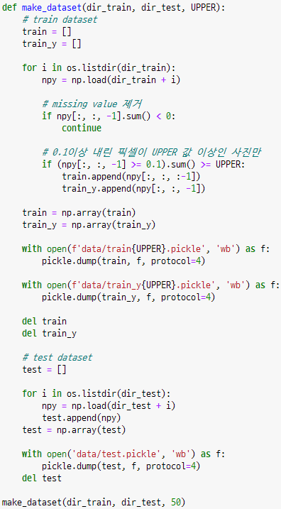
1.1 데이터 전처리
-9999 등이 있는 사진은 제외하고,
0.1이상 내린 픽셀이 UPPER 이상인 이미지만
데이터셋으로 저장했습니다.

Slide 4
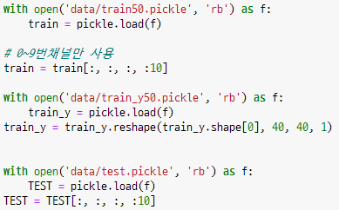
1.1 데이터 전처리
앞서 만든 데이터셋을 불러와,
0~9번 채널 총 10개 채널만을 사용했습니다.
시각화 EDA를 통해 밝기 온도가 가장 직접적인
요소라고 파악했으며, 위도, 경도 데이터의 경우, 처리가 복잡해 생략하였습니다.

Slide 5
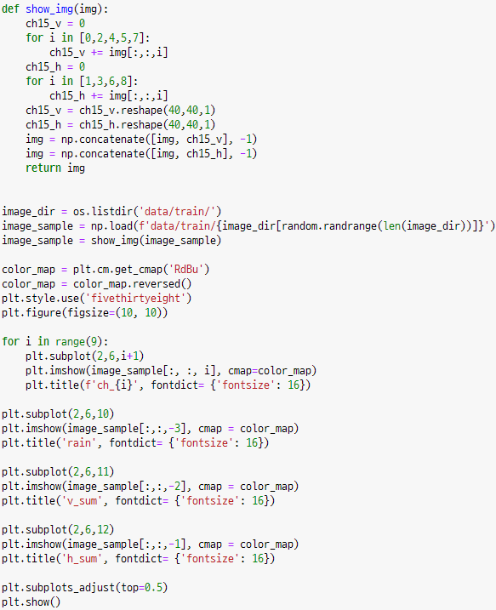
1.2 EDA – 시각화 활용
랜덤하게 이미지를 불러오고,
V채널인 0,2,4,5,7의 합 피쳐와
H채널인 1,3,6,8의 합 피쳐를 만들어
강수량 이미지와 비교해보았습니다.

Slide 6
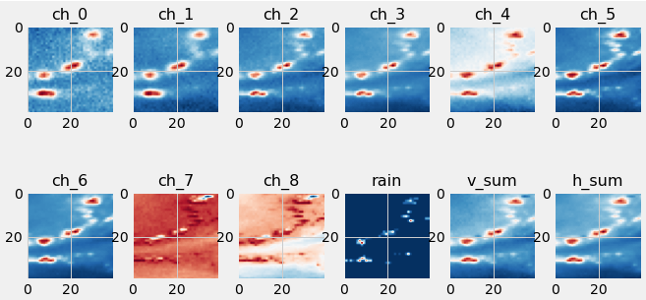
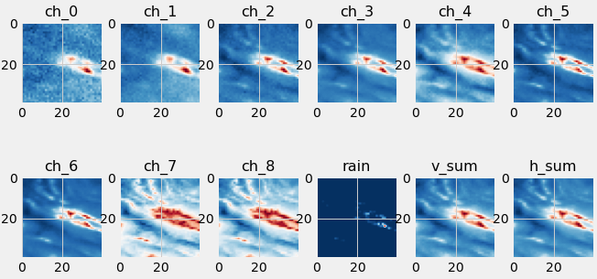
1.2 EDA – 시각화 활용

Slide 7
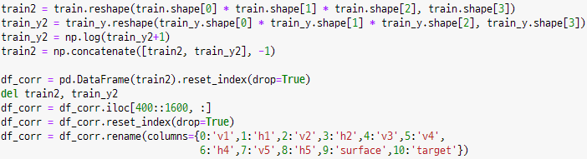
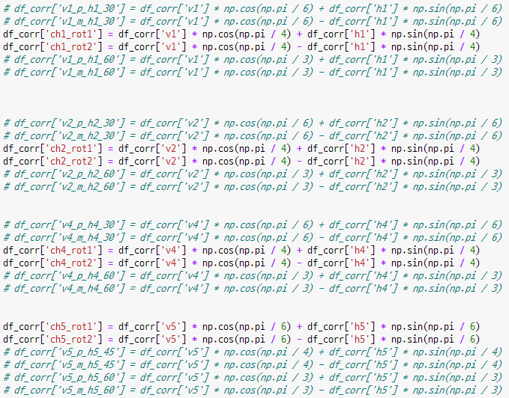
1.2 EDA – 상관관계 활용
v, h 채널의 합 또는 차이가 강수량과의 상관관계에 도움을 줄 지 확인을 해봤습니다. 아주 조금 상관관계가 상승하는 것을 확인할 수 있었고,
두 피쳐간의 합과 차이는 45도 회전변환 시의 상관관계와 같다는 아이디어에서 착안, 각각 30도, 45, 60도 회전변환해보았습니다.

Slide 8
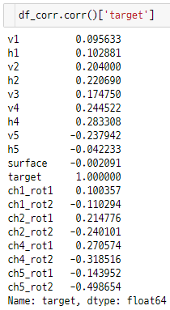
1.2 EDA – 상관관계 활용
그 결과 v1-h1, v2-h2, v4-h4는 45도 회전변환시 아주 조금 상관관계가 증가하였고,
v5-h5는 30도 변환 시 상관관계가 매우 크게 증가하는 것을 확인하여 회전변환한 피쳐를 사용하였습니다.

Slide 9
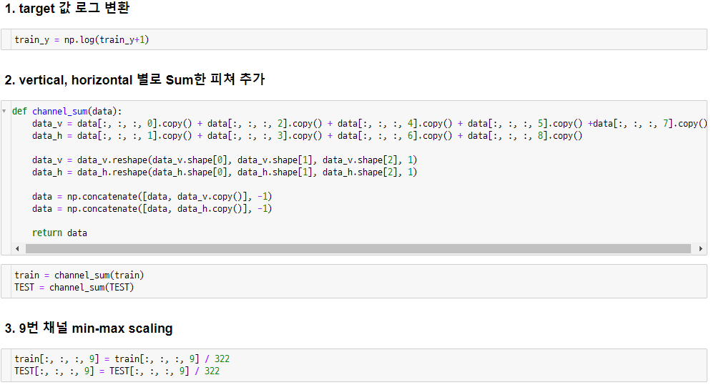
2.1 Feature Engineering

Slide 10
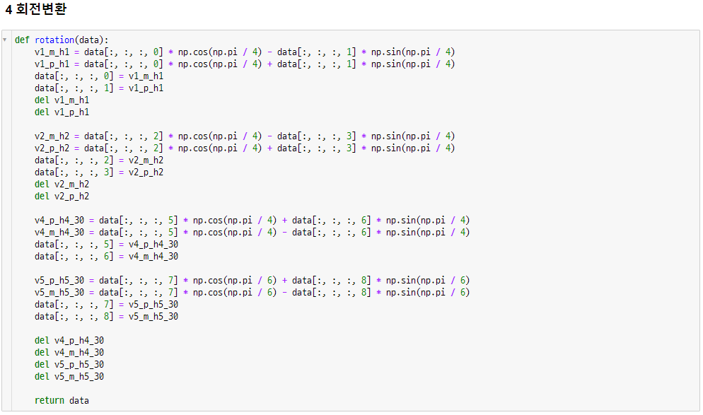
2.1 Feature Engineering

Slide 11
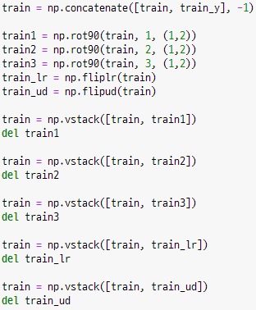
2.2 Augmentation
뒤에서 설명할 1,2번 모델의 경우,
90도 회전, 180도 회전, 270도 회전, 좌우 대칭, 상하 대칭 이미지를 사용했으며,
3번 모델의 경우,
90도 회전, 180도 회전, 270도 회전, 좌우 대칭, 그리고 좌우 대칭을 기준으로 90도 회전, 180도 회전, 270도 회전 이미지를 사용했습니다.

Slide 12
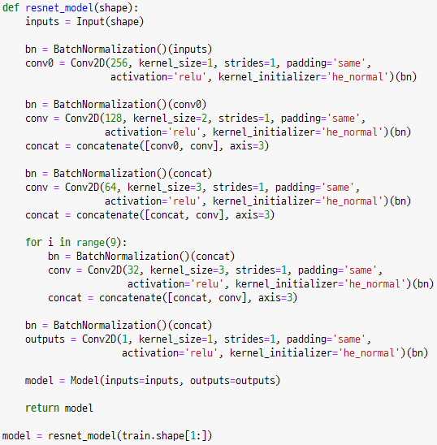
2. 모델 1: GoldBar님 코드 공유
GoldBar님께서 공유해주신 코드에서
루프문을 9로 증가시켜 작업하였습니다.
레이어를 깊게 쌓아도 오버피팅이 발생하지
않았기 때문입니다.
Activation 함수는 relu를 사용했고
가중치 초기화 함수는 he_normal을 사용했습니다.
이하 같습니다.

Slide 13
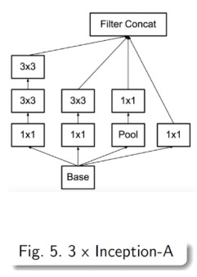
2. 모델 2: Inception v3 활용 코드 - 1
https://norman3.github.io/papers/docs/google_inception.html

Slide 14
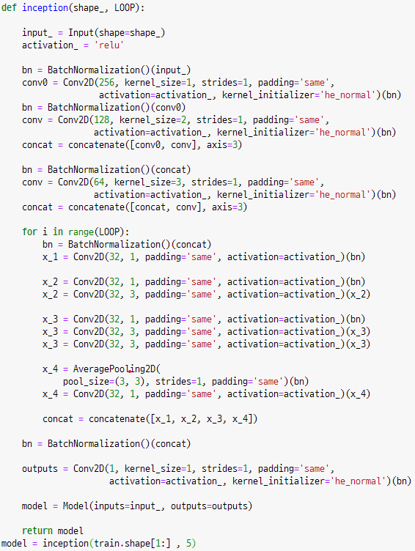
2. 모델 2: Inception v3 활용 코드 - 1
Inception v3 레이어의 상단 부분에서
아이디어를 얻어 모델을 제작했습니다.

Slide 15
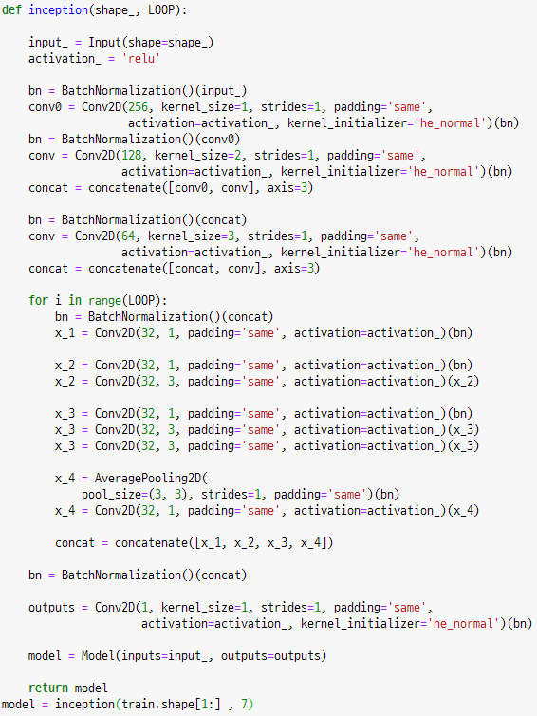
2. 모델 3: Inception v3 활용 코드 - 2
앞의 모델 2에 비해
Augmentation을 증가시킨 데이터셋을 활용하였고,
루프문을 7번으로 증가시켜, 레이어의
깊이를 키웠습니다.

Slide 16
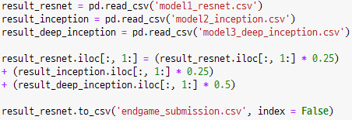
2. 앙상블
Validation 데이터 셋을 이용하여 점수 개선이 있는지 확인하였고, 점수가 개선되어 각 모델간의 결과를 앙상블하여 제출하였습니다.

Slide 17
3. 결과 및 결언
모델이 오버피팅 되는 경우는 적었습니다. 이에 모델의 layer를 깊게 쌓아 점수가 향상되었습니다.
단일 모델의 경우 모델 3가 가장 점수가 좋았습니다.
GoldBar님 코드 공유 모델의 경우, augmentation을 적게 했는데, 더 많은 데이터를 바탕으로 모델을 돌리면 점수가 향상되고, 이를 앙상블하면 더 좋은 점수를 기대할 수 있을 것 같습니다.
tree 계열 모델을 만들어 보았으나, 결과가 좋지 않았습니다.
xception, resnet 등의 레이어를 참조하여 모델을 만들어 보았으나 결과가 좋지 않았습니다.
마지막으로 GoldBar 님께 감사하다는 말을 전하고 싶습니다.

Slide 18
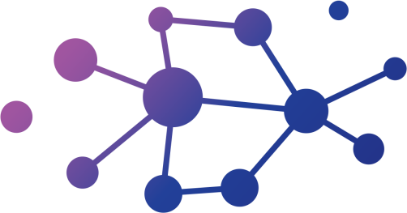
THANK YOU
THANK YOU

